Slide 1


1A2
TIẾNG VIỆT MUÔN MÀU
Chào mừng các con đến với tiết học ngày hôm nay

Slide 2
HỌC VẦN
Bài 1: a - c (tiết 3)

Slide 3
Kiểm tra bài cũ

Slide 4
gà
ca
cá
lá
hà
cà

Slide 5
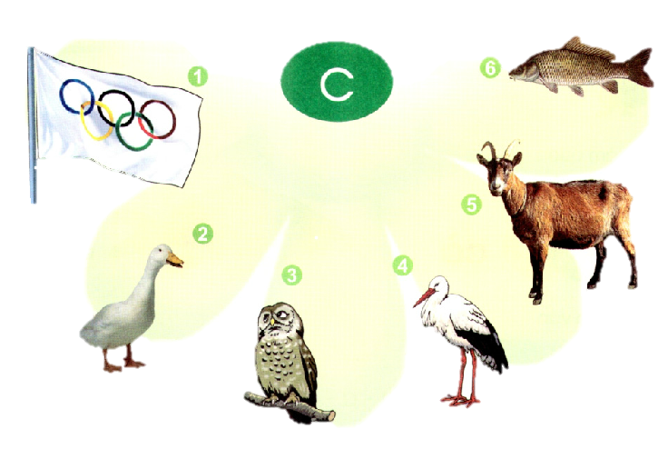
4. Tìm tiếng có âm c
cá
cờ
dê
vịt
cò
cú
Notes:
Sau khi xuất hiện hiệu ứng chú thích tranh, giáo viên nhấn vào từng tiếng để học sinh đọc to tiếng có âm c. Muốn đọc lại tiếng nào nhấn vào tiếng đó

Slide 6
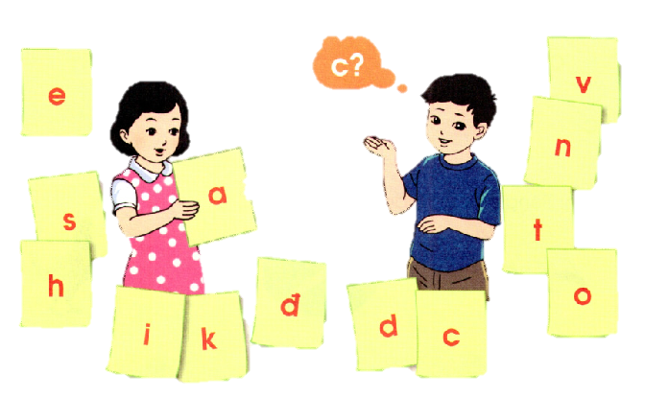
5. Tìm chữ a, chữ c

Slide 7
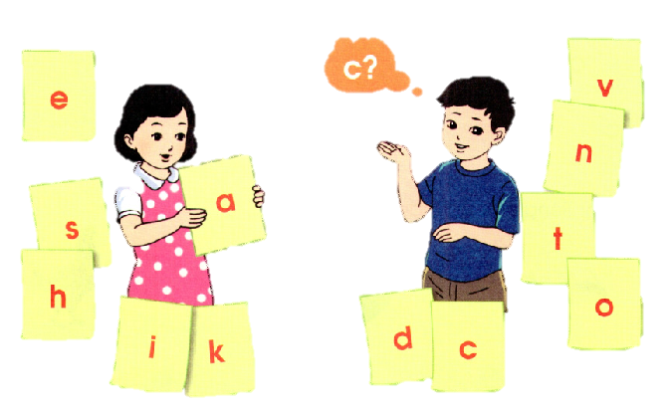
5. Tìm chữ a, chữ c
a
c
Notes:
Nhấn chuột vào chữ a và chữ c để chốt, nhấn mạnh khắc sâu hai chữ cái này cho học sinh

Slide 8
Trò chơi củng cố

Slide 9

TRÒ CHƠI: HÁI HOA
Luật chơi như sau:
- Có 4 bông hoa, mỗi bông tương ứng với một câu hỏi. Trong đó có 1 bông hoa may mắn nếu chọn được sẽ được một phần quà.
- Bạn nào giơ tay trước sẽ được quyền chọn bông hoa cho mình, sau khi chọn bông hoa nếu trả lời đúng người chơi sẽ nhận được một phần qùa. Sau thời gian 5 giây không trả lời được thì quyền trả lời sẽ thuộc về bạn khác.
Chóc c¸c b¹n may m¾n!

Slide 10











Notes:
10
Nhấn chuột vào cánh bông hoa đã chọn, sau khi mở cảnh hoa ra, nhấn vào số để đến câu hỏi. Sau khi trả lời đúng nhấn nút Home quay lại trang này/ Chơi xong nhấn vào nút mũi tên để chuyển phần sau.
10

Slide 11






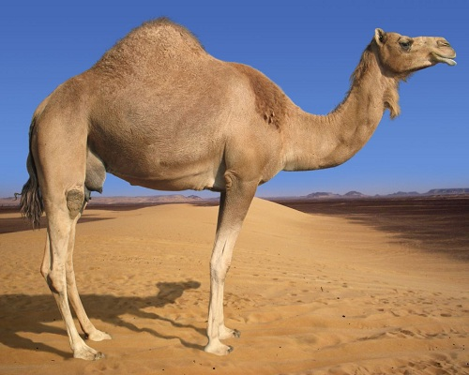


Câu hỏi 1
Tên của con vật này có cả chữ a và chữ c. Đúng hay sai?
Home
A. Đúng
L¹c ®µ
B. Sai

Slide 12
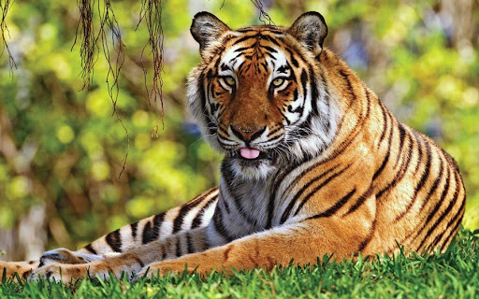
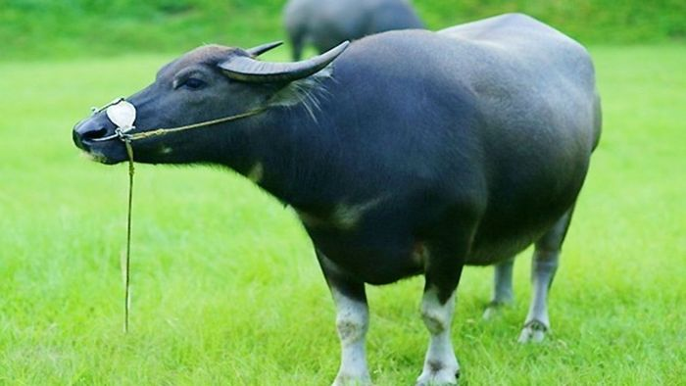


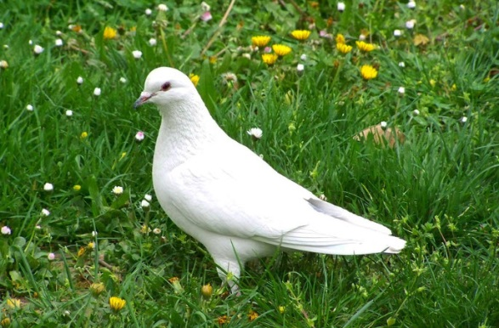
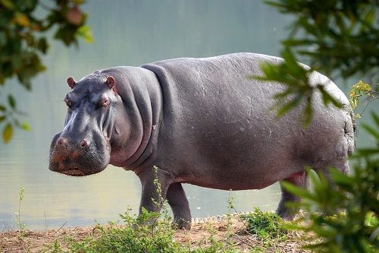
Câu hỏi 2
Con vật nào sau đây có chữ a?
1. Hổ
2. Trâu
Home
3. Bồ câu
4. Hà mã

Slide 13
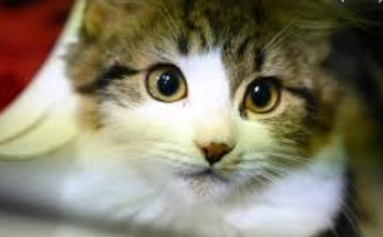
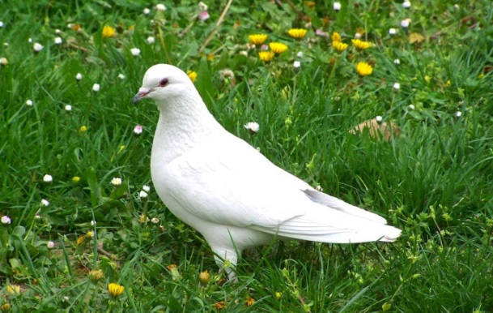
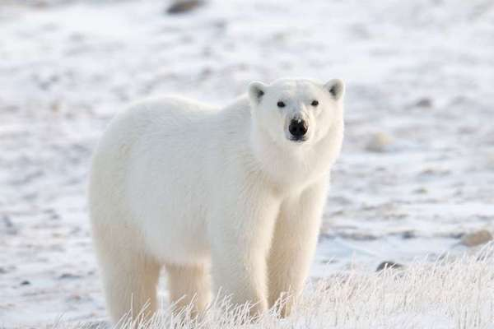
Câu hỏi 3
Con vật nào sau đây có chữ c?
1. Mèo
2. Trâu
Home
3. Bồ câu
4. Gấu

Slide 14
TRÂN TRỌNG CẢM ƠN!

Slide 15



May mắn
BẠN NHẬN ĐƯỢC MỘT PHẦN QUÀ
Home

